Slide 1
Воздушное питание растений. Фотосинтез
Notes:
Для удобства работы текст (заметки к слайдам) лучше распечатать:
Файл -> Печать -> Печатать -> Заметки.
Или более долгий путь, но с лучшим результатом (возможно, придется изменять шрифт):
Файл -> Отправить -> В Office Word …, далее выбираете удобный для Вас вариант, правите в Word и там же распечатываете.
Условные обозначения в заметках к слайду
Нумерованный список – последовательность анимационных эффектов, применённых к слайду.
Подчеркнутый текст – гиперссылка.

Slide 3
Питание растений
Notes:
Мы с тобой узнаем, почему человек может погреться у костра, в который положил сухие холодные ветки, или у печки, которая топится вовсе не горячим торфом или углем. Для этого вспомним о воздушном питании растений. Что это такое? Любое питание – это получение живым организмом необходимых ему веществ.
Мы с тобой уже знаем, что у растений есть:
почвенное питание – получение растением при помощи корней водных растворов минеральных веществ;
воздушное питание – образование в листьях питательных веществ.
Как происходит воздушное питание растений? Давай проведем опыт, чтобы узнать это.

Slide 4
фото
синтез
Греческие слова:
"фотос" – свет,
"синтез" – соединение.
Notes:
Процесс, протекающий в хлоропластах зеленых клеток с образованием питательных веществ из углекислого газа и воды под действием света, называется фотосинтезом (от греческих слов "фотос" – свет и "синтез" – соединение).

Slide 5
Уравнение фотосинтеза
Вода
+
углекислый
газ
Сахара
+
кислород
Энергия света

Slide 6
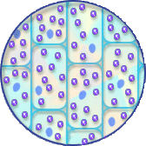
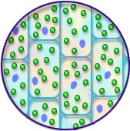
Где же в клетках листа образуется крахмал?
Окрашенный препарат
Неокрашенный препарат
Notes:
Где же в клетках листа образуется крахмал?
Ты помнишь, что в нашей лаборатории есть прекрасный микроскоп? Давай с его помощью посмотрим на посиневший лист. Я думаю, что нам удастся выяснить, что именно окрасилось синим. Так мы сможем понять, где в клетках листа образуется крахмал. Что такое? При взгляде в микроскоп просто рябит в глазах от каких-то синих точек. Так! Наведем четкость изображения.
Да это же посинели наши давние знакомые – хлоропласты. Какой вывод мы можем сделать? Крахмал образуется именно в хлоропластах.
Для образования крахмала в хлоропластах зеленых листьев необходим углекислый газ. Чтобы доказать это, проведем еще один опыт.

Slide 7
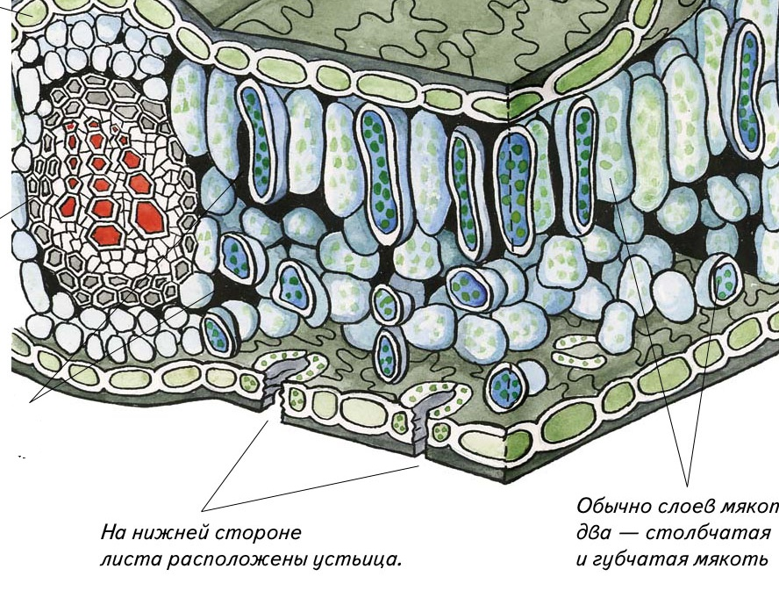
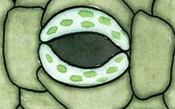
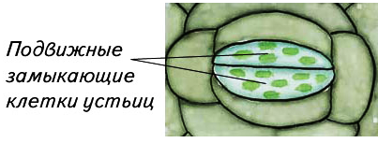

Slide 8
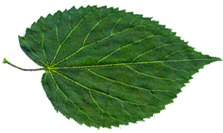
Фотосинтез
свет
углекислый газ
органические вещества
хлорофилл
вода
кислород
Фотосинтез – это процесс, протекающий в зелёных листьях растений на свету, при котором из углекислого газа и воды образуются органические вещества и кислород.

Slide 10
Питание растений
Notes:
Мы с тобой узнаем, почему человек может погреться у костра, в который положил сухие холодные ветки, или у печки, которая топится вовсе не горячим торфом или углем. Для этого вспомним о воздушном питании растений. Что это такое? Любое питание – это получение живым организмом необходимых ему веществ.
Мы с тобой уже знаем, что у растений есть:
почвенное питание – получение растением при помощи корней водных растворов минеральных веществ;
воздушное питание – образование в листьях питательных веществ.
Как происходит воздушное питание растений? Давай проведем опыт, чтобы узнать это.

Slide 11
Дыхание обеспечивает потребность всех клеток и тканей растений в кислороде.
Растения, как все живые организмы, при дыхании потребляют кислород.
Большинство растений получают кислород из воздуха через устьица и чечевички.
Водные растения потребляют кислород, растворенный в воде, всей поверхностью тела.

Slide 12
Дыхание – процесс поглощения растением кислорода и
выделения углекислого газа.
Органи
ческие вещества
(углеводы)
Кислород
Неорганические вещества
( углекислый газ и вода)
ЭНЕРГИЯ

Slide 13
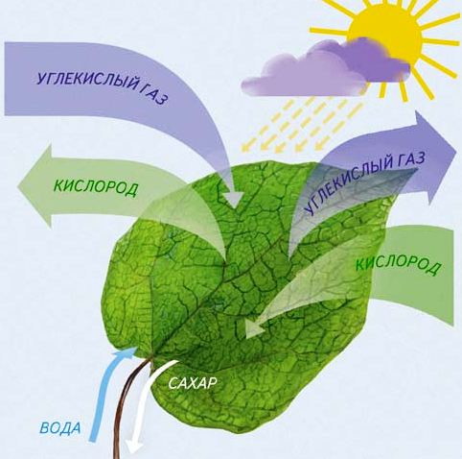
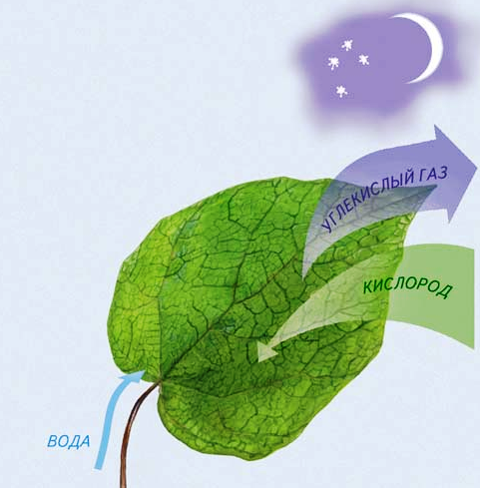
Процесс дыхания связан с непрерывным потреблением
кислорода, происходящим днем и ночью, фотосинтез
протекает только на свету.

Slide 14
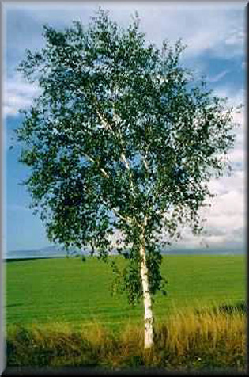
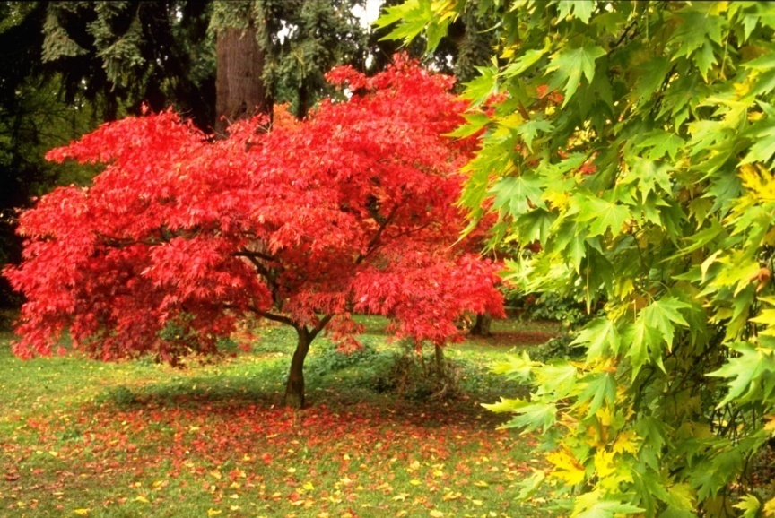
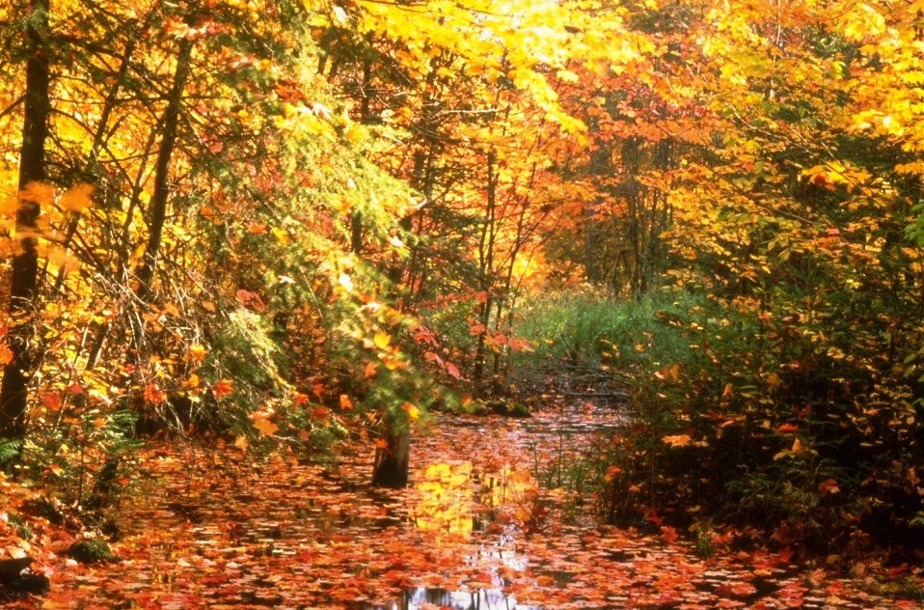
Активно идет процесс
дыхания в молодых
тканях растения. Интенсивность дыхания обусловлена потребностями роста и развития растения. Много кислорода требуется для деления и роста клеток.
По окончании роста, с пожелтением
листьев, особенно в зимнее время,
интенсивность дыхания заметно
снижается, но не прекращается.

Slide 15
Обмен веществ у растений
Необходимые для жизнедеятельности вещества и энергию растения получают путем питания и дыхания.

Slide 16
Обмен веществ
ФОТОСИНТЕЗ
ДЫХАНИЕ
В процессе фотосинтеза из углекислого газа и воды, полученным растением из окружающей среды, образуются сахара, которые затем превращаются в крахмал, клетчатку или белки, жиры и витамины-вещества, необходимые растению для питания и запасания энергии.
В процессе дыхания происходит расщепление органических веществ на неорганические соединения – углекислый газ и воду. При этом растение получает высвобождающуюся энергию

Slide 17
Дыхание и фотосинтез- необходимое условие обмена веществ, а значит, и жизнедеятельности растительного организма.
Дыхание- процесс,
обеспечивающий
растительный
организм энергией,
которая
высвобождается
при распаде
органических веществ,
созданных в процессе
фотосинтеза.

Slide 18
